Slide 1
Детский сад №103 ОАО «РЖД»
Воспитатель: Трофимова И.Ю.
«Наш веселый Новый Год!»
(отчет о проведении Новогоднего утренника в младшей группе «Теремок»)
27.12.2018г.

Slide 2
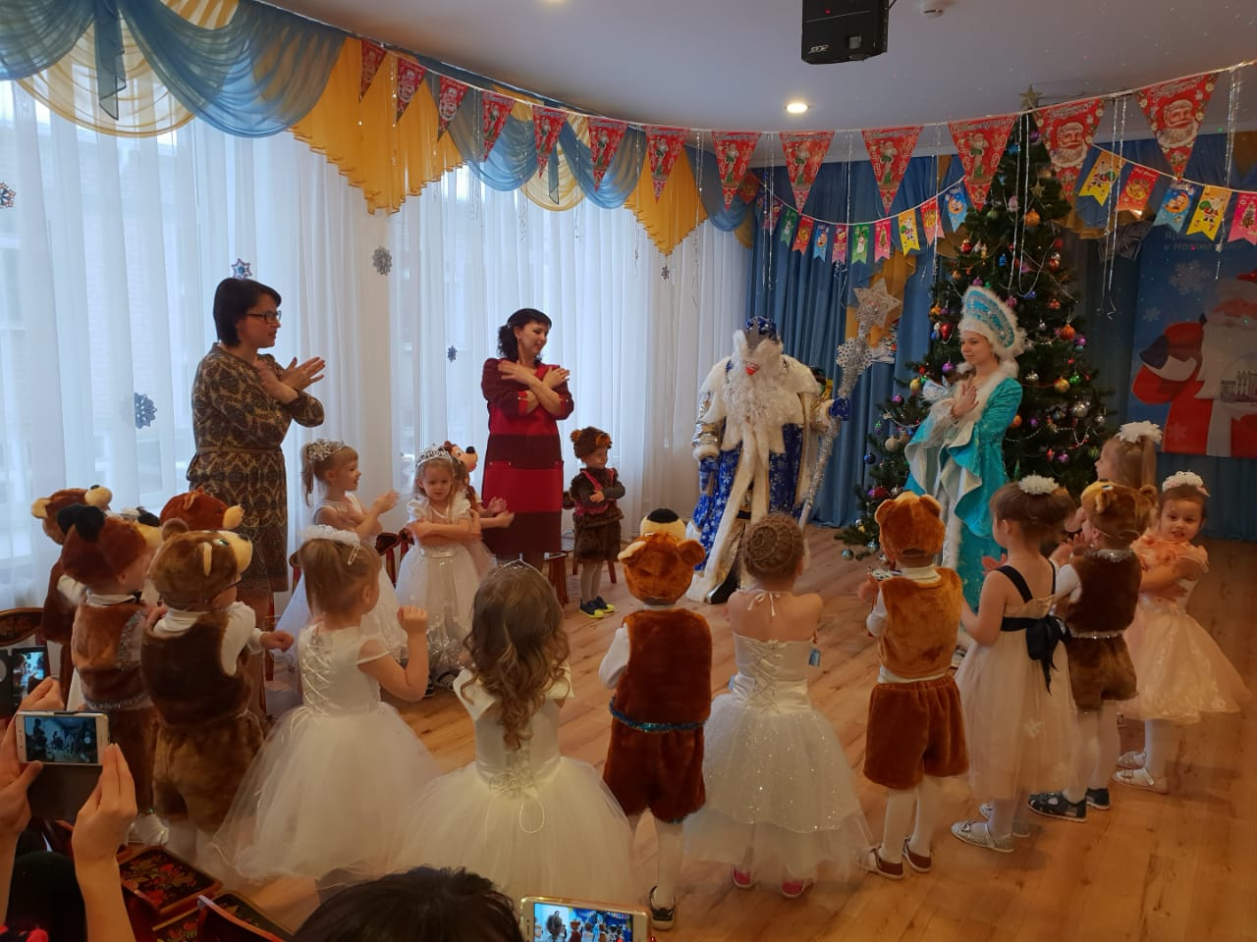
Собрались у ёлки мы сегодня
И повсюду слышен детский смех,
С праздником волшебным, новогодним
Поздравляем всех, всех, всех!

Slide 3
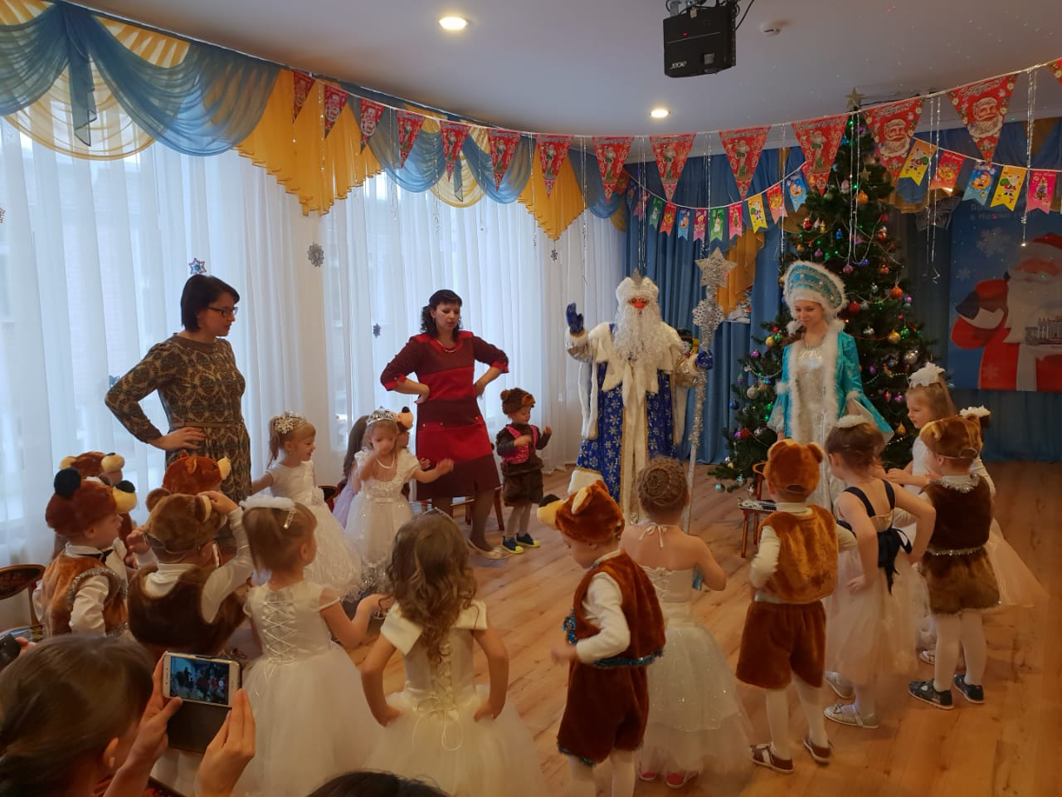
Нам сегодня весело! День такой хороший!
Пляшут все у елочки, хлопают в ладоши!

Slide 4
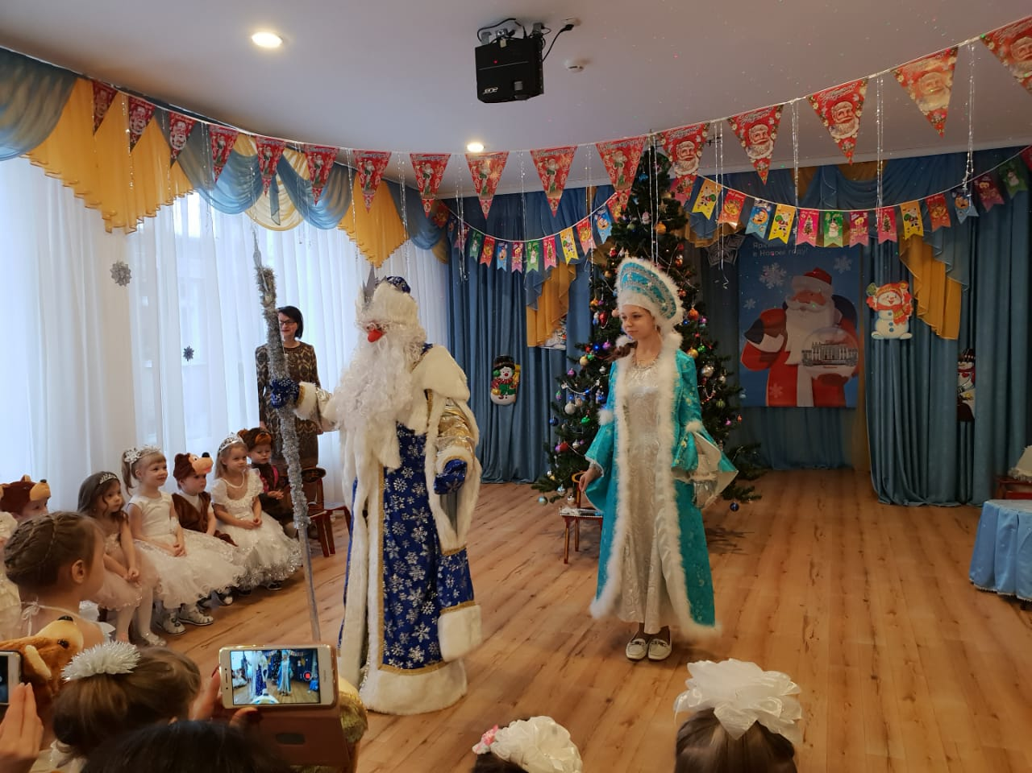
Дед Мороз идёт на праздник в синей шубе, в валенках,
Он несёт с собой подарки для детишек маленьких!

Slide 5
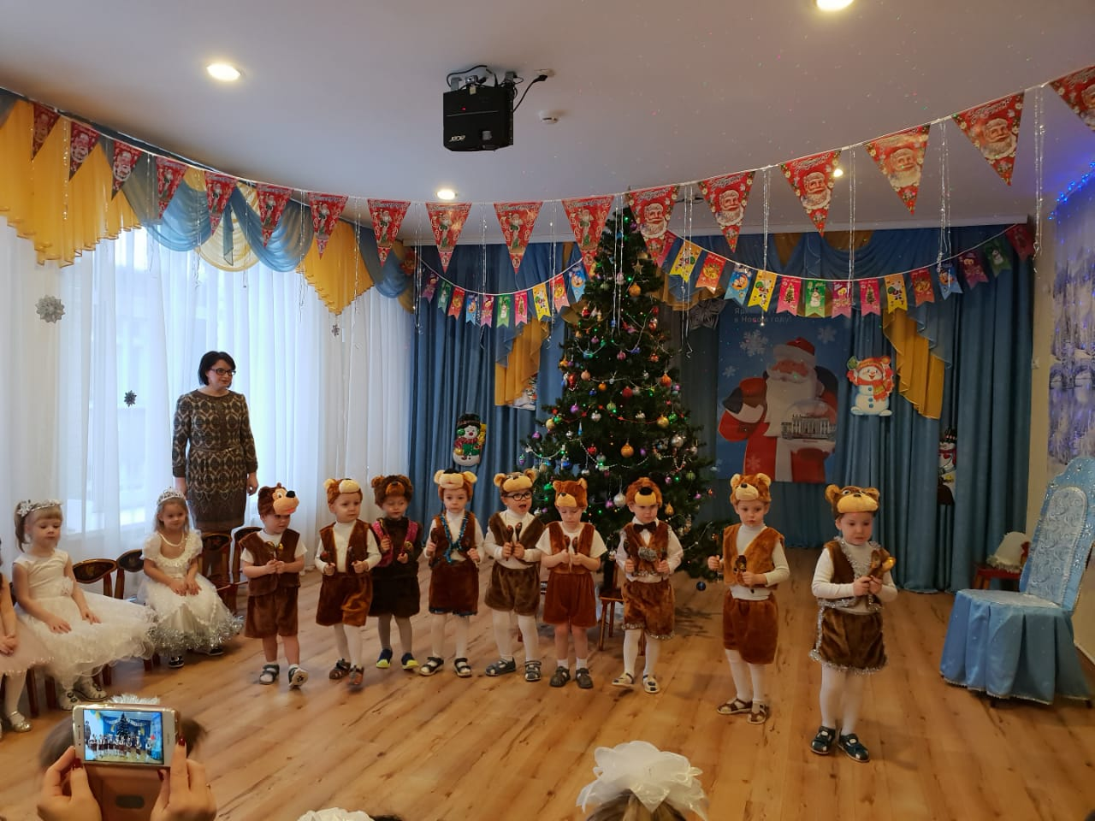
Ножки деток маленьких не стоят, не стоят.
Танцевать на празднике все хотят, все хотят.

Slide 6
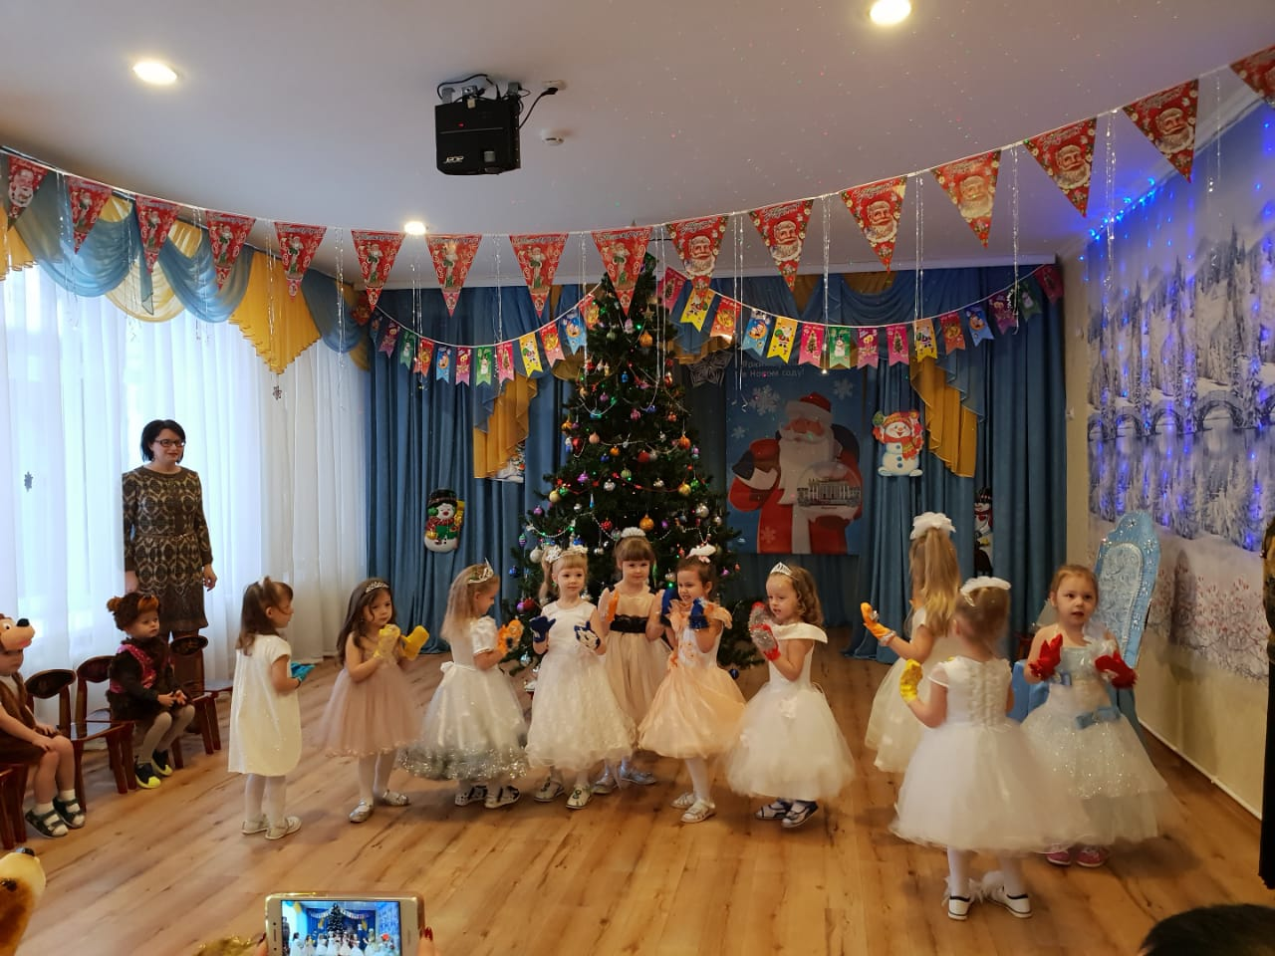

Slide 7
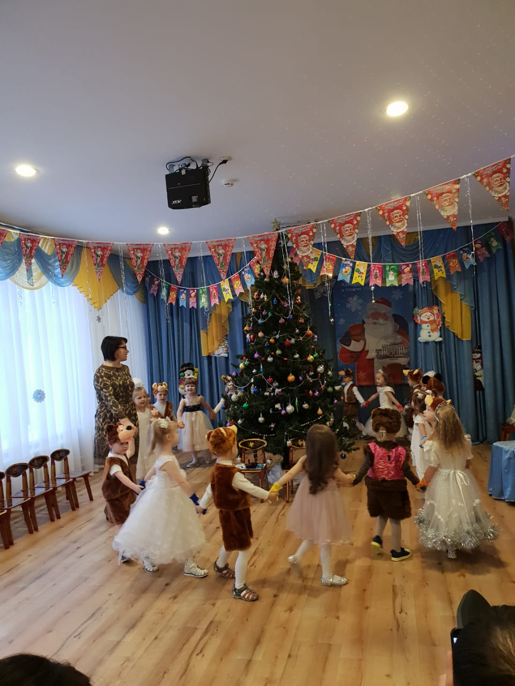
Елка яркая сияет, нас на праздник приглашает,
Любим все мы Новый год, и веселый хоровод!

Slide 8
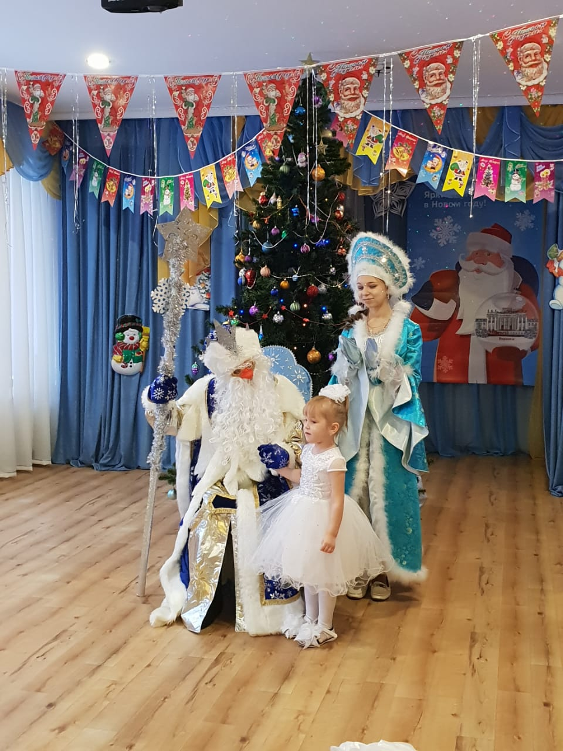
Кто же Дедушку уважит и ему стихи расскажет?
Дедушке Морозу стих я расскажу,
Свой наряд красивый гордо покажу.

Slide 9
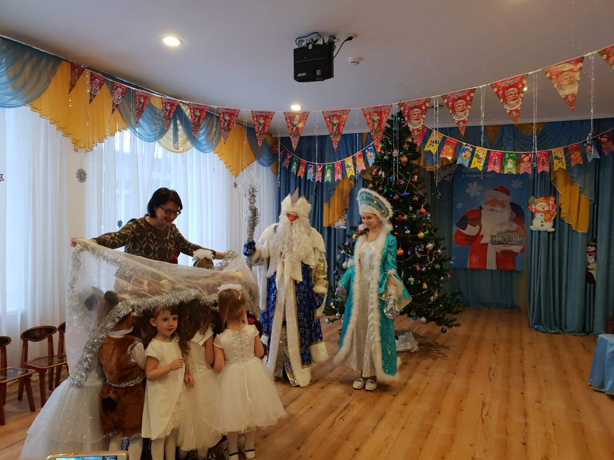
Кто со мной играть пойдет, выходи смелей вперед.

Slide 10
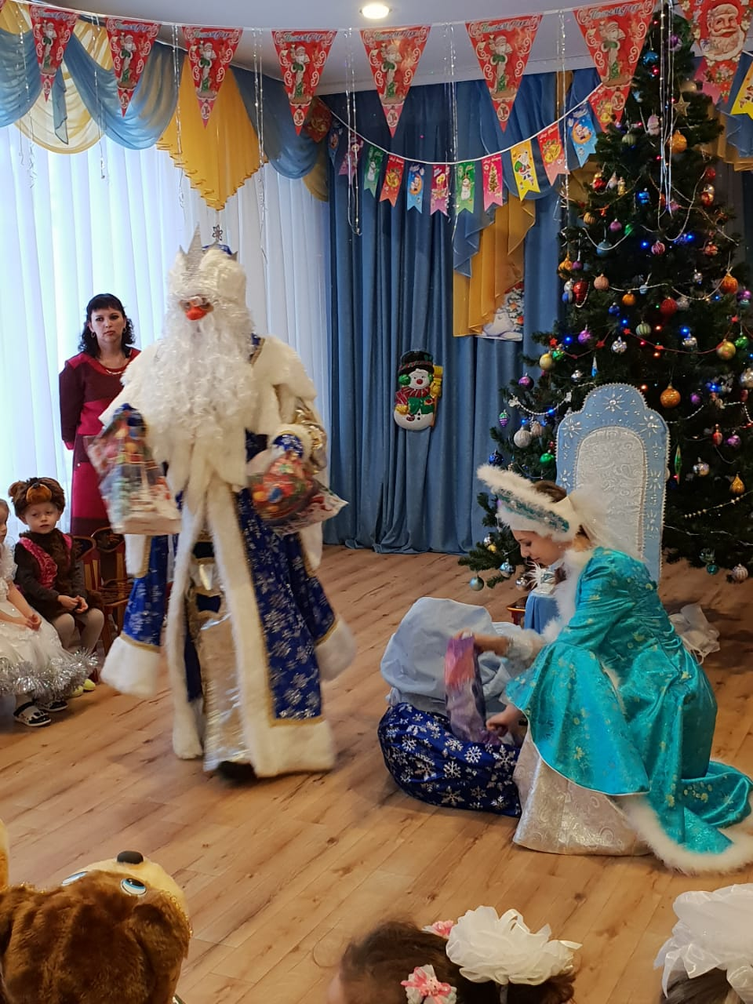
Славно день прошел у нас,
И грустно не признаться,
Что настал прощанья час.
Пора нам расставаться.
Под этой елкой новогодней,
Где льются песни, шутки, смех,
Мы поздравляем с Новым годом:
Всех, всех, всех!

